Slide 1
质子应用束线物理设计进展
韩艳良、周凯、李志平
2023-10-19

Slide 2
Outline
束线整体布局
磁铁与真空
慢引出与散射靶
RTBT引出
质子降能器
Pion产生与传输
质子准直器模拟
结论

Slide 3
束线整体布局
包含四条束线，预留一条
高能质子束线T1
高能质子束线T2
Muon束线、
高能质子束线2。
预留第二靶站束线位置。
束线整体从RTBT第五块四极磁铁之后开始引出。
高能质子线与Muon通过开关磁铁分开。
高能质子束线2从Muon线引出。
T1 和 T2分时使用，通过二极磁铁分开
RTBT
RCS
T1&T2
Muon
RP2

Slide 4
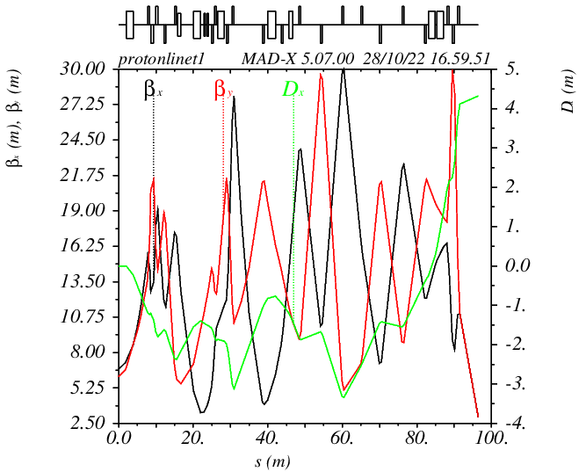
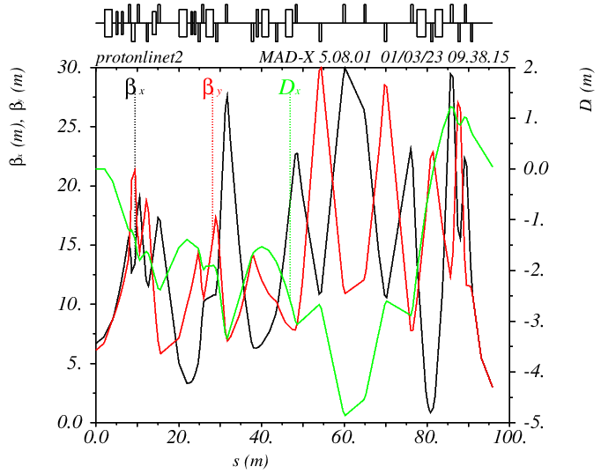
质子线束流光学
接受度按 350 pi.mm.mrad 设计
最大$β为$ 30m， 色散 5m
T1
T2

Slide 5
Outline
束线整体布局
磁铁与真空
慢引出与散射靶
RTBT引出
质子降能器
Pion产生与传输
质子准直器模拟
结论

Slide 6
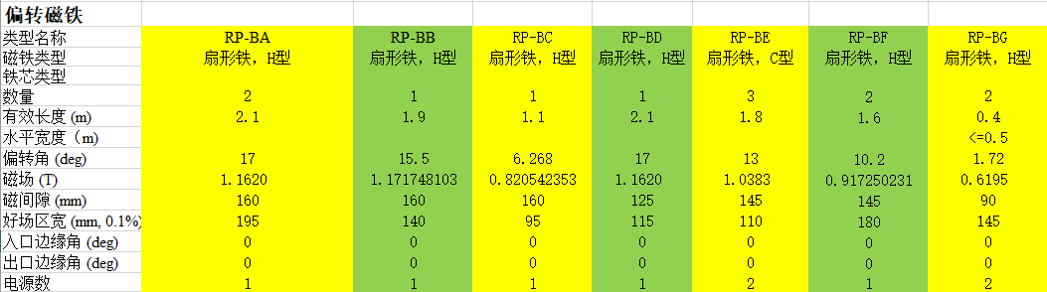
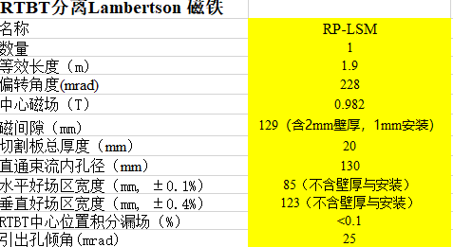
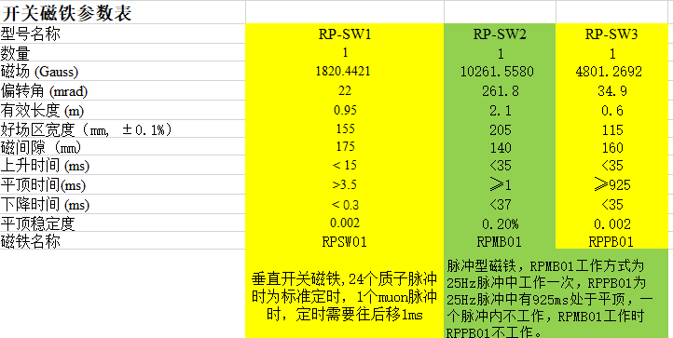
磁铁
1块Lambertson磁铁
三块开关磁铁
10块水平、2块垂直二极磁铁
31块四极磁铁
15块校正子

Slide 7
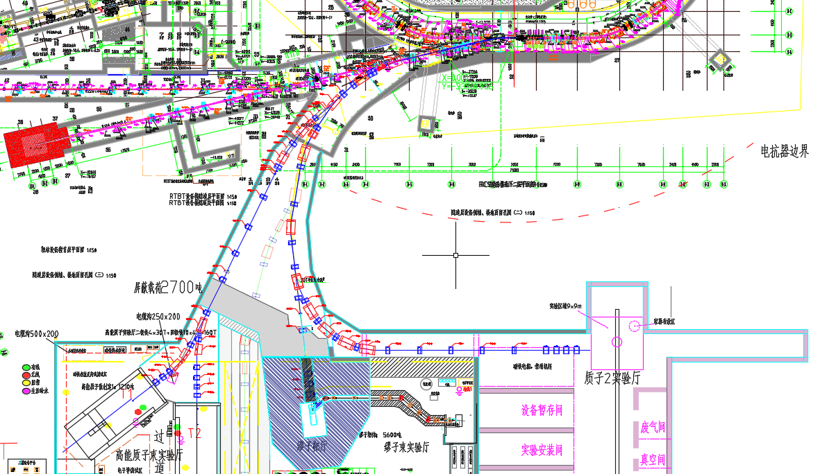
真空
从RTBT引出后，束流的全发射度按350pi.mm.mrad计算
高能质子束线在准直器之后，束流全发射度去180pi.mm.mrad
脉冲磁铁发热量较大，需要采用陶瓷真空盒, 其余采用不锈钢真空盒
根据束流光学参数确定了真空盒孔径

Slide 8
Outline
束线整体布局
磁铁与真空
慢引出与散射靶
RTBT引出
质子降能器
Pion产生与传输
质子准直器模拟
结论

Slide 9
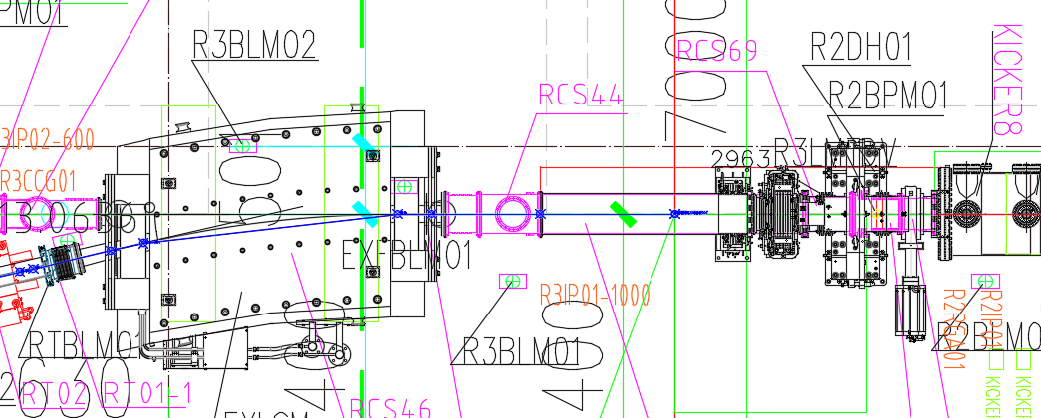
RCS环慢引出
在RCS引出Kicker08之后放置散射片，每圈被散射的粒子自由漂移到RTBT引出通道。相当于散射片起到了引出Kicker的作用。
Lambertson 设计的束流引出角度在20mrad附近，因此只有大角度的散射粒子能被顺利引出。
散射片

Slide 10
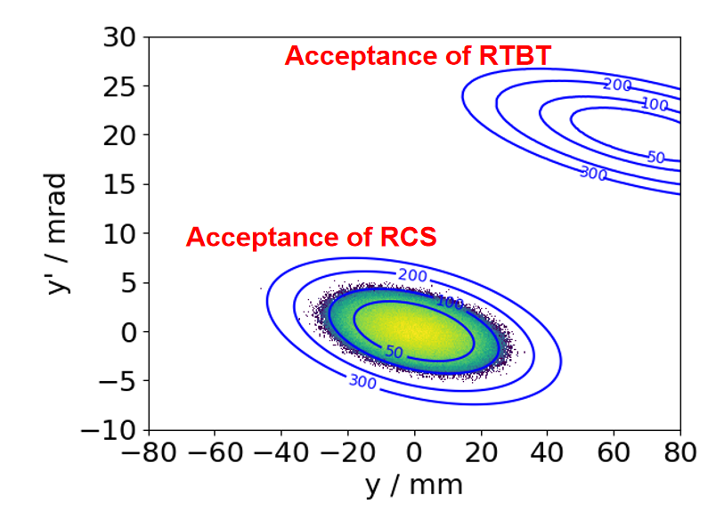
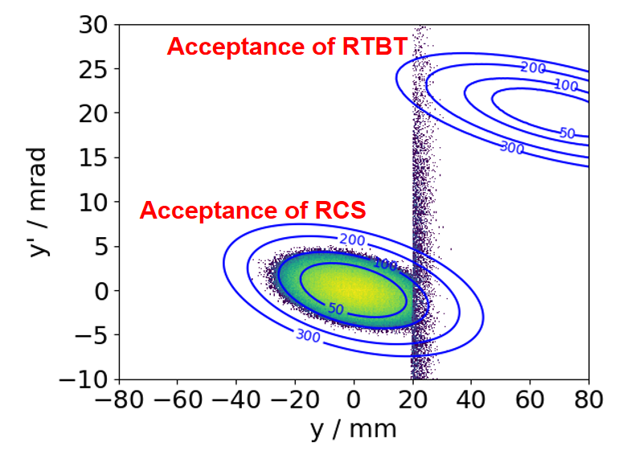
引出点散射粒子的垂直相空间分布
根据现有的引出结构，散角在20mrad附近的粒子会被RTBT接收。此部分粒子占比较小。
散角在-8~5mrad的粒子回到RCS循环轨道，散角在5~10mrad的粒子被横向准直器吸收，剩余粒子损失在Lamberston磁铁附近。
散射前
散射后

Slide 11
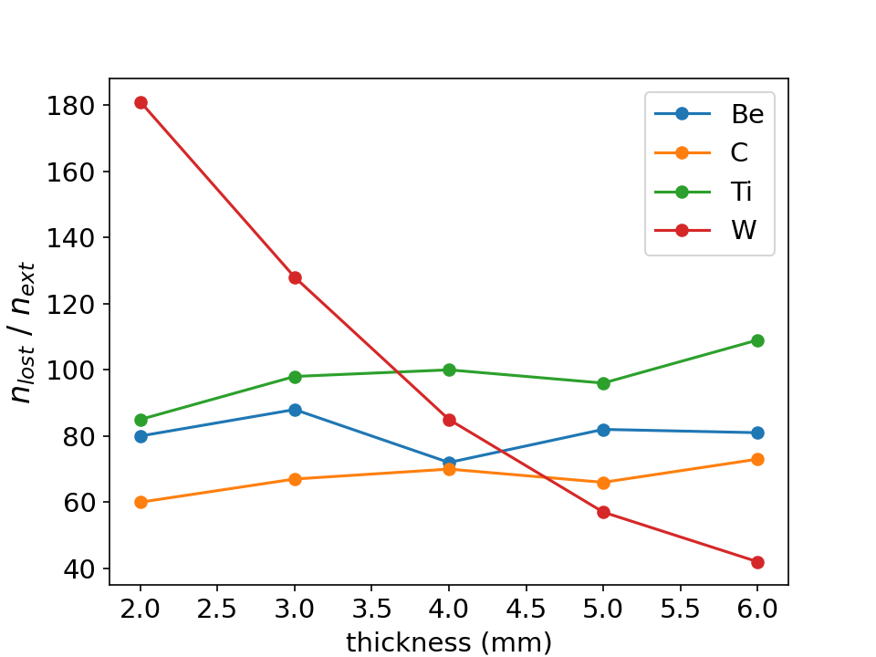
靶材料的选择
不同的材料会带来散角分布的不同，因此会有引出量和束损量的差异。
在散射靶宽度及厚度很小时，引出量和束损量与靶体积之间近似呈线性关系
对比了C、Ti、W、Be等不同材料，在厚度较小时，碳的束损引出比最小，同时碳具有高熔点，较好的导热和机械性能，适合作为散射针的材料
不同材料散射靶的引出束损比

Slide 12
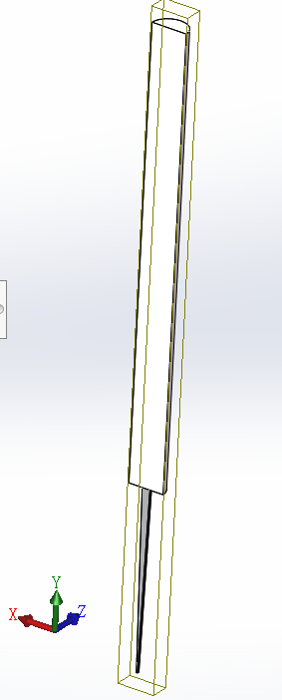
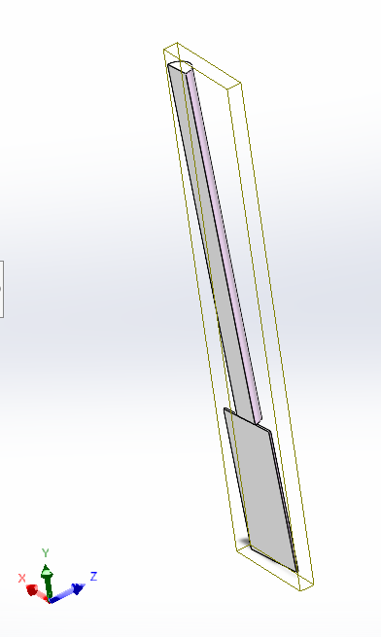
散射靶的演变
针靶
宽靶
散射针采用金刚石（碳），通过无氧铜连接杆与环散射器转盘连接
针靶（0.1mm*0.3mm）， 宽靶 （10mm*0.3mm），三角形靶
垂直摆放 → 45度摆放
Y
C靶
85mm
25mm
X
束流
束流
束流

Slide 13
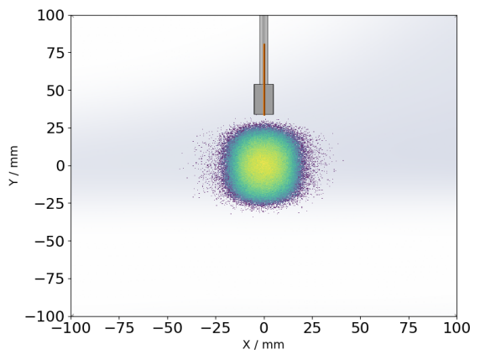
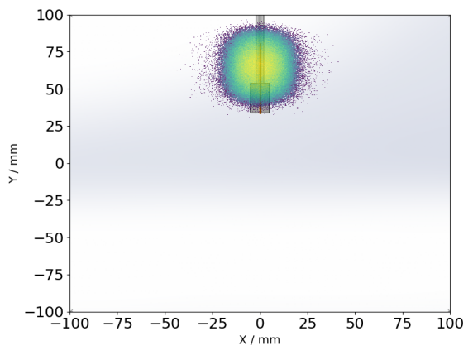
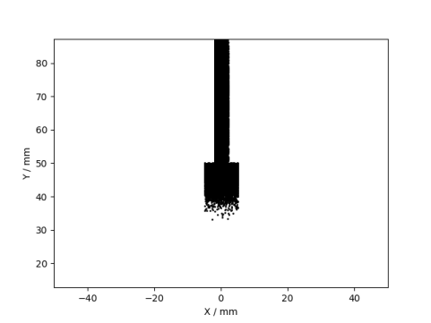
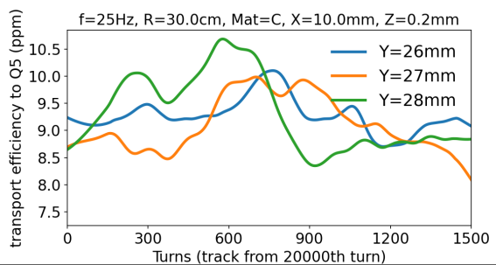
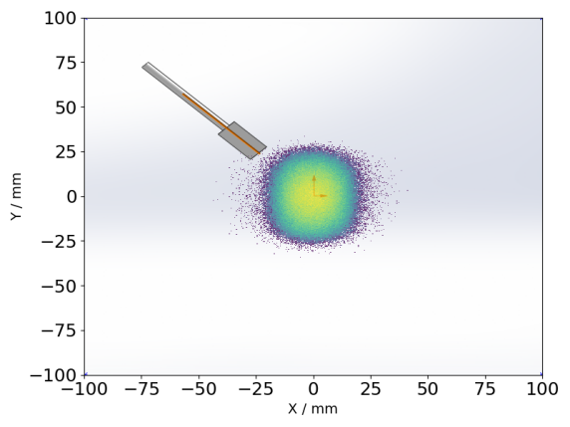
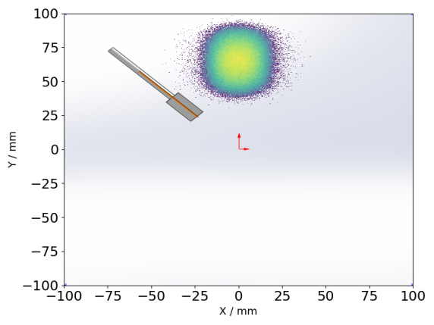
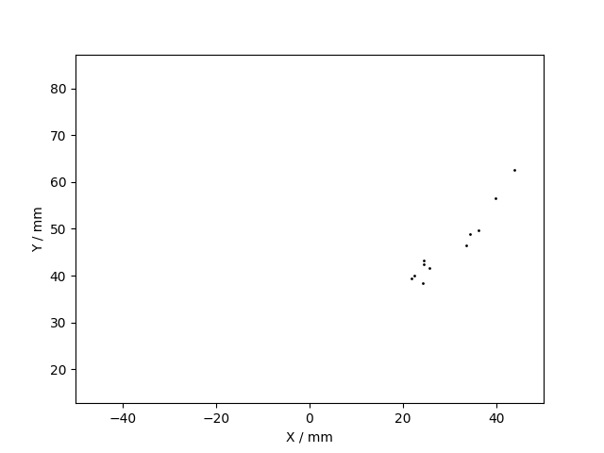
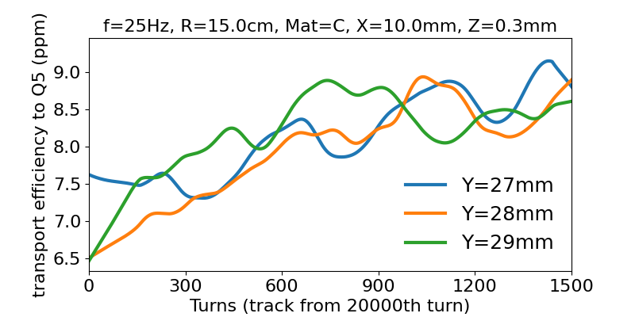
散射靶的摆放
垂直放
循环束与散射靶位置
打在靶上的快引出粒子分布
打到靶上粒子引出效率（到RTBT_Q5）
快引出束与散射靶位置
45度斜放

Slide 14
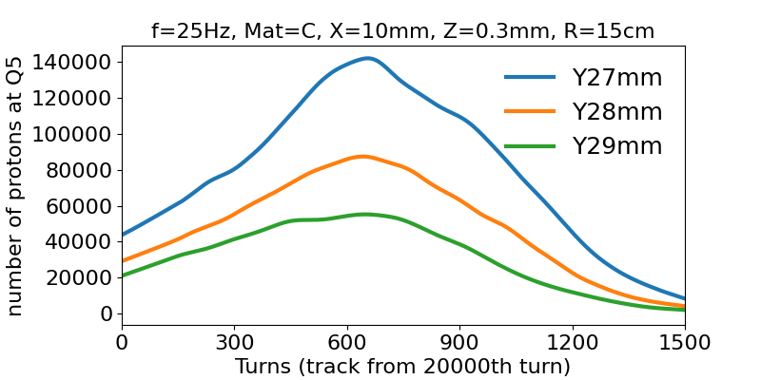
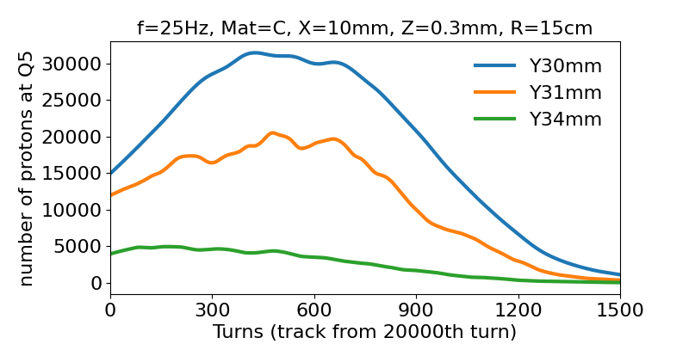
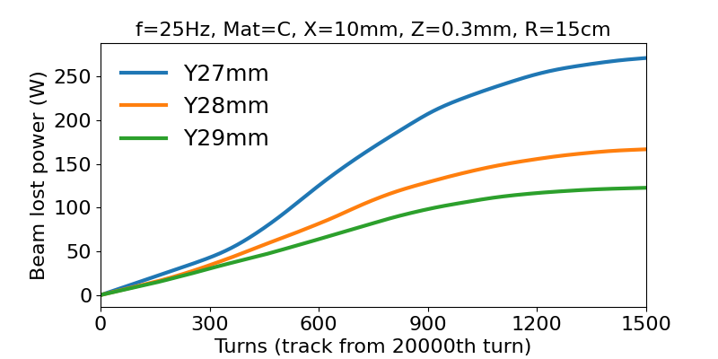
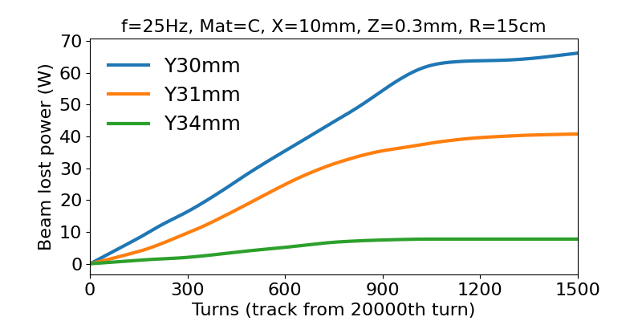
散射靶的摆放-深度
调节Y控制引出量
通过调节散射靶末端距离束流中心的距离，可以控制引出量和束损量
深度为34mm时，每圈的峰值引出量为5000个质子，环内束损约为5W，有效引出圈数约900圈
调节Y控制束损量

Slide 15
Outline
束线整体布局
磁铁与真空
慢引出与散射靶
RTBT引出
质子降能器
Pion产生与传输
质子准直器模拟
结论

Slide 16
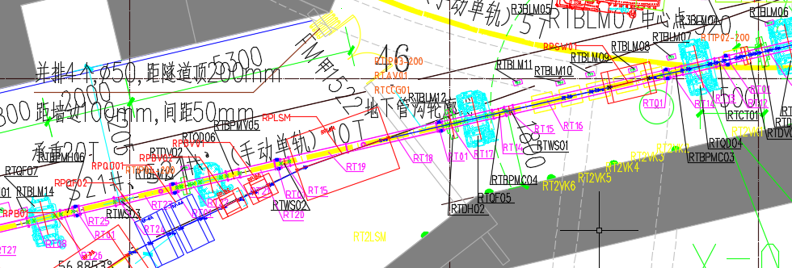
RTBT引出
采用快开关磁铁加Lambertson磁铁的引出方式。
开关磁铁放置在RTBT第四块四极铁之后
下游的QF05可以为Y方向的额外的倾角，这样可以降低开关磁铁的压力
Lambertson磁铁放在RTBT第五块四极磁铁之后
工作模式：
高能质子：开关磁铁打开，束流被引出到Lambertson磁铁引出通道； 主束流来临之前，开关磁铁关闭，主束走向靶站
Muon：开关磁铁通过定时的方式延后启动，散射束于主束都被引出
开关
RPLSM

Slide 17
Lambertson磁铁的倒置安装
按之前设计，实验大厅的地面与厅外路面有1m的高差，希望降低束线高度
先前的设计，束流在Lambertson 磁铁中会有一个向上的倾角，束线相对于RTBT抬高约 22 cm
将Lambertson磁铁导致安装后，束流会有一个向下的倾角，束线相对于RTBT降低约 22 cm
倒置安装后，束线高度下降44cm

Slide 18
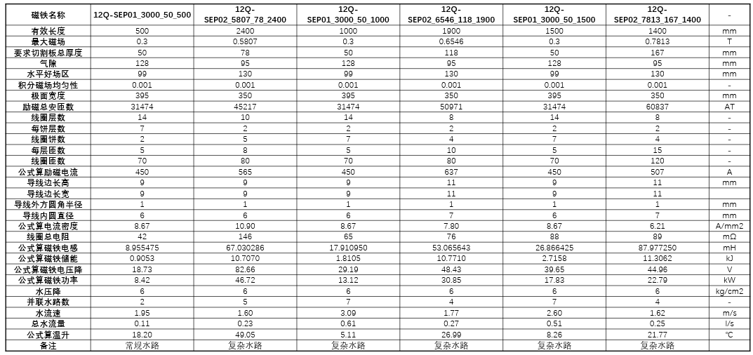
水平Septum研究
先前的Septum研究集中于使用一块Septum，当时的结论是磁铁找不到合理的参数。
现在考虑2块Septum磁铁
考虑了RTBT上分别有10块或12块四极磁铁的布局
分别考虑了第一块Septum磁场强度为 0.1T， 0.13T， 0.25T， 0.3T
sep01线圈大部分可以采用常规水路能满足要求，小部分需要使用复杂线圈以增加水路降温，sep02线圈均需采用复杂水路
结论：磁铁可靠性低

Slide 19
Outline
束线整体布局
磁铁与真空
慢引出与散射靶
RTBT引出
质子降能器
Pion产生与传输
质子准直器模拟
结论

Slide 20
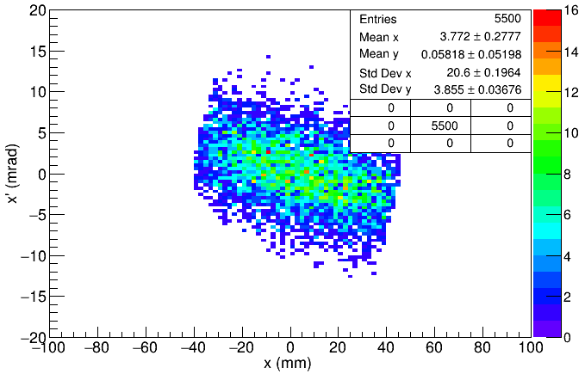
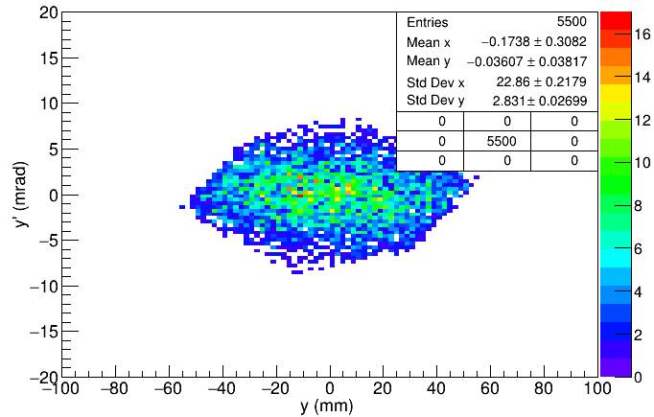
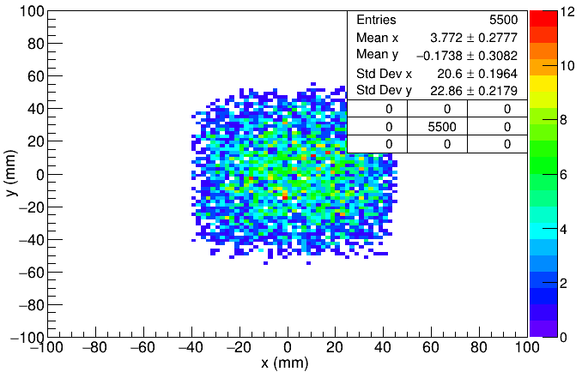
降能器
放置在 RA02B01 之后约 0.95m （质子线与Muon线分束后）
模拟材料为纯铁，厚度 66 cm
800 MeV 对应动量为 1463.3 MeV/c
将降能器之后， 所偶磁铁参数按照新的动量进行scale
假设定能之后束团 sigmaX=30 sigmaY=30 sigmaXp=0.004 sigmaYp=0.004 （rms: 120mm.mrad）
只模拟降能器之后的lattice (10000个粒子）
位于束线接受度内的质子可以顺利地传输到终端，总的降能传输传输效率<1E-3

Slide 21
Outline
束线整体布局
磁铁与真空
慢引出与散射靶
RTBT引出
质子降能器
Pion产生与传输
质子准直器模拟
结论

Slide 22
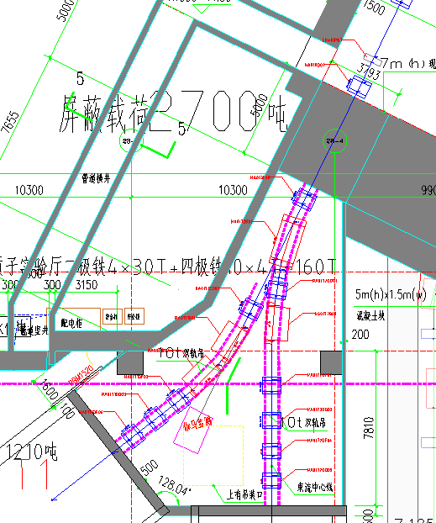
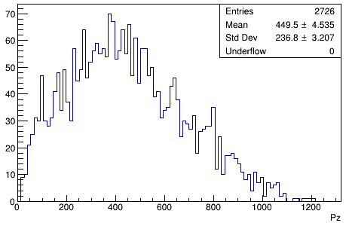
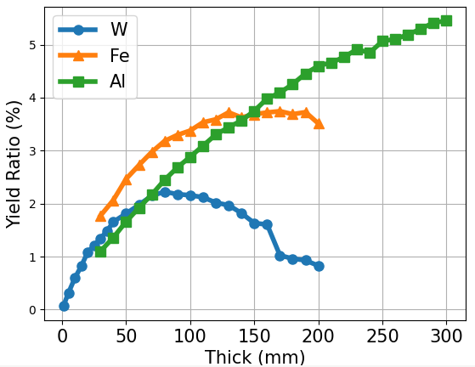
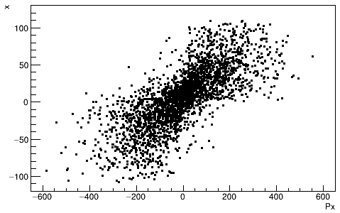
Pion产生
模拟了W，Fe和Al 三种材料， Al的产额阈值较高
但是能被有效传输的比例小于 1E-6
Al:300mm
Pz
Al:300mm
X-Px

Slide 23
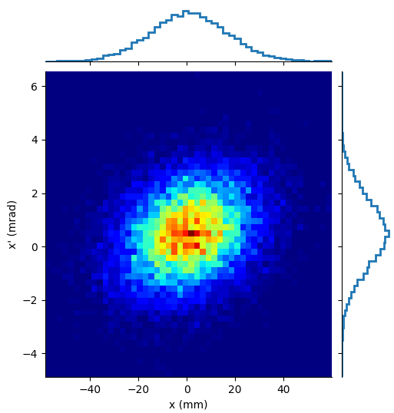
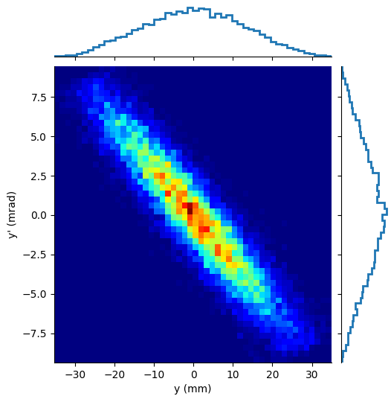
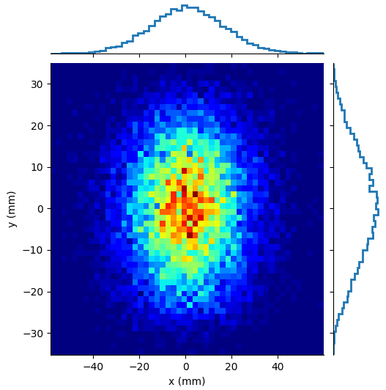
Pion传输 – 300 MeV
SigmaX = SigmaY = 10 mm
SigmaXp = SigmaYp = 2 mrad
Mean_P = 416.8 MeV/c
N particles: 50k
传输效率： 33% (衰变的pion较多）

Slide 24
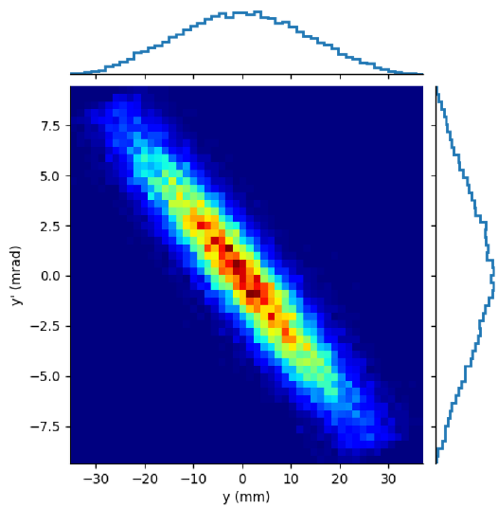
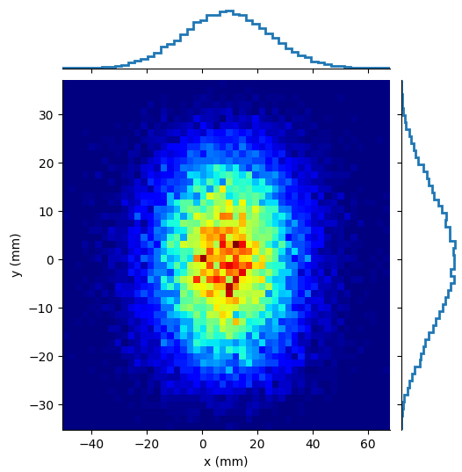
Pion传输 – 600 MeV
SigmaX = SigmaY = 10 mm
SigmaXp = SigmaYp = 2 mrad
Mean_P = 726.3 MeV/c
N particles: 50k
传输效率： 48.9%

Slide 25
Outline
束线整体布局
磁铁与真空
慢引出与散射靶
RTBT引出
质子降能器
Pion产生与传输
质子准直器模拟
结论

Slide 26
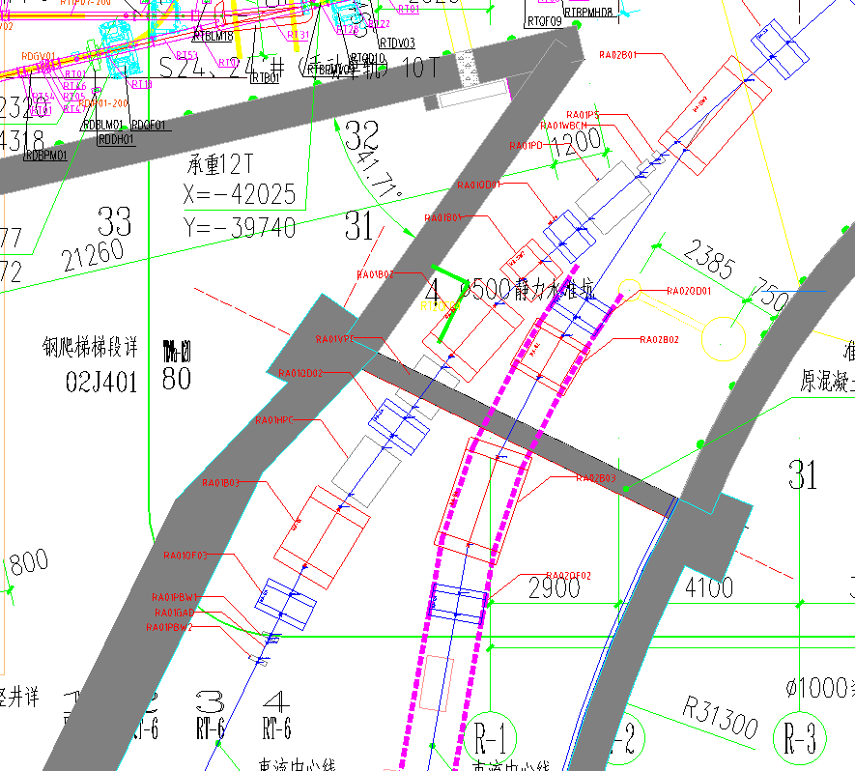
质子准直器
RCS环里模拟1E6的粒子
实际有几百个粒子可以打到散射靶上 （靶深度27mm）
将打在靶上的粒子被加密到1E7 （ 单个宏粒子大约对应 800个质子）
利用G4beamline 进行粒子的传输，同时修改准直器的孔径

Slide 27
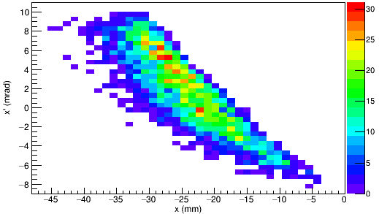
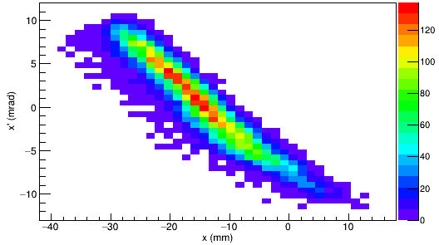
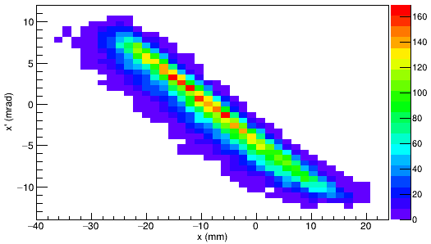
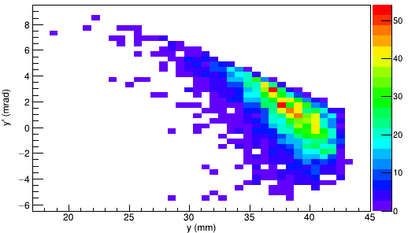
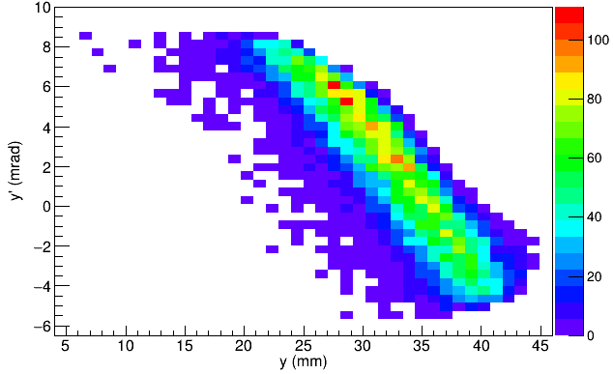
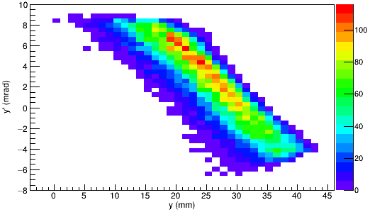
不加准直器孔径
随着散射靶的旋转，终端的束团中心也在随之发生改变
终端固定的位置区域总有粒子（比如 X=-20mm， Y=30mm）
第200-400圈
第900-1100圈
第1400-1600圈

Slide 28
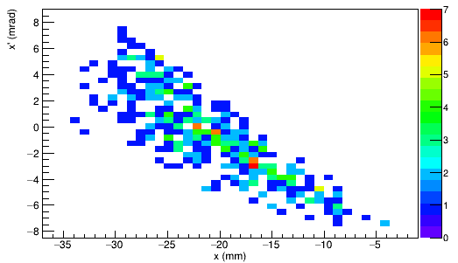
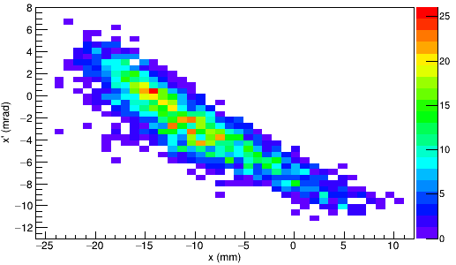
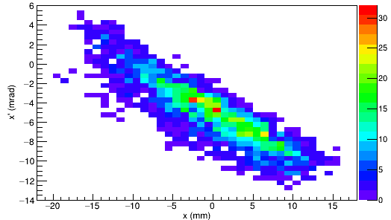
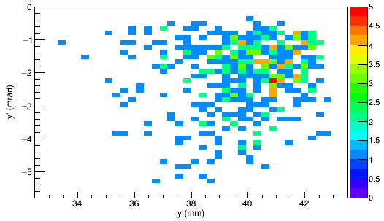
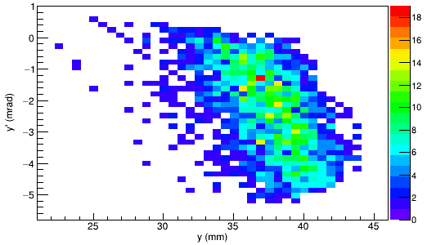
添加准直器孔径 – 40mm
准直器会大幅减少存活的粒子
Y方向的准直器可以有效地进行相空间的准直，X方向准直器可以减少粒子数
第200-400圈
第900-1100圈
第1400-1600圈

Slide 29
单粒子准直模拟
为了进行单粒子准直的模拟，粒子需要加密
将RCS中打在散射靶上的粒子加密到1E8
能传输到实验终端的粒子再二次加密100倍
每个宏粒子大约对应单个粒子
目前只考虑两个特定圈束的粒子（第301圈，第901圈）
准直器之前的粒子分布，第301圈
准直器之前的粒子分布，第901圈

Slide 30
单粒子准直模拟
准直器可以有效地卡出单粒子，但是不同圈的一致性尚需研究。
孔径 20mm
孔径 10mm
1125
2469
124
631
终端分布，第301圈
终端分布，第901圈
孔径 4mm
孔径 2mm
0
2
7
66
终端分布，第301圈
终端分布，第901圈
终端分布，第301圈
终端分布，第901圈

Slide 31
Outline
束线整体布局
磁铁与真空
慢引出与散射靶
RTBT引出
质子降能器
Pion产生与传输
质子准直器模拟
结论

Slide 32
总结
质子束线的总体布局已经固定
散射靶放置角度更改为斜向45度
RTBT上Lambertson磁铁上下倒置安装
束线高度相对于正向安装降低43cm
尝试了将RTBT上的Lambertson磁铁用Septum替代
几轮迭代后发现技术难度过大
给出了束线沿线的真空管孔径
完成了质子降能到 800 MeV的模拟传输
进行中 - 大数据量打靶传输模拟
RCS环中模拟1E6的粒子，实际打靶粒子数有200左右
将实际打靶粒子加密到1E8 （1E7）
模拟散射靶与束流接触的完整1600圈打靶
进行中 - Pion的产生与传输
进行了不同材料打靶产生Pion及Pion传输的模拟
进行中 - 高能质子准直器的研究
利用准直器进行单粒子的挑选

